Slide 1
ГАУСО СО «КЦСОН города Каменска-Уральского»
Школа пожилого возраста
по направлению «Декоративно прикладное творчество»
на тему кукла «Русская баба»
Специалист по социальной работе:
Погадаева Татьяна Николаевна.

Slide 2
Приятного творчества!

Slide 3
Схема :
1. Сформировать узловую голову из квадрата светлой ткани. Мы использовали суровую бязь (назовём - ткань основы). Свернуть квадрат по диагонали, вложить плотный комок ваты. Завязать. Должна быть плотная голова.
2. Туловище - тугая скатка из ткани или набивной мешочек (на выбор).

Slide 4
Концы от узловой головы натянуть на скатку, крепко примотать к тулову. Сформировать шею. Обернуть тулово тканью основы. Вы сами решаете какая она будет: толстенькая или стройная.
3. Ноги скрутить из ткани основы. Стремимся сделать трубочку. Пришить к тулову.

Slide 5
4. Скрутить ручки - скатки. Руки не должны быть длинные, тем более ниже колена . Пришить к линии плеча.
5. Нижняя рубаха из тонкой ткани. Высота и ширина зависит от вашего желания.
6. Платье из ткани прямоугольника.

Slide 6
Полуобхват изделия в готовом виде 14 см.
Подбой низа - для красоты - из красной ткани 3 см в готовом виде.
Вся одежда сшита из прямоугольников: рукава, платье, нижняя рубаха и тулуп. Передние концы тулупа закруглены.
Валенки свалены из красной шерсти.
Платок - это квадрат, сложить по диагонали.

Slide 7
Лицо вишито простыми швейными нитками.
Вышивать лицо или оставить безликую?
Тут как дело пойдёт и как вам захочется.
Высота куклы 20 см.

Slide 8
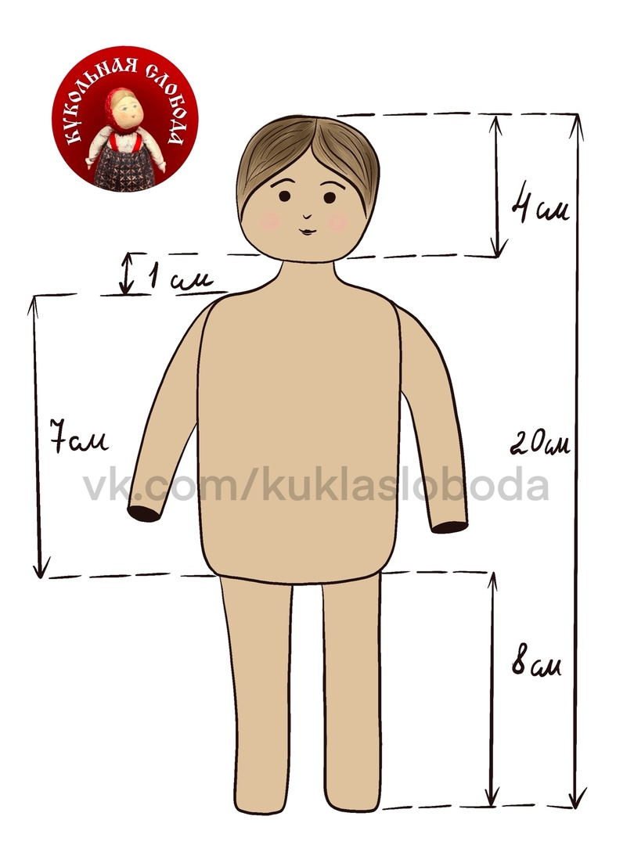

Slide 9
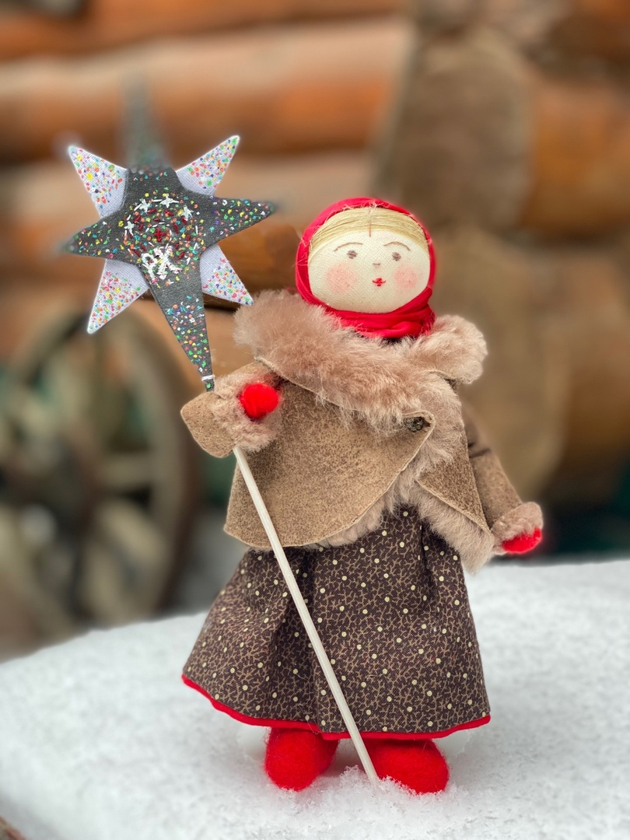

Slide 10
Источники используемой литературы:
https://vk.com/wall-79098431_63340

Slide 11
Спасибо за внимание!

